Slide 1
Día 1. ¡Hola, Python!
WFK IT e-volunteer
GIST- Always Summer
Gyu Huh
Notes:
¡Hola a todos! Mi nombre es Gyu Huh del WFK IT e-volunteer. Estoy en el Instituto de Ciencia y Tecnología de Gwangju. Encantado de conocerlos.

Slide 2
Durante esta clase…
1er día: Introducción e instalación de Python.
2º, 3er día: Tipos de datos y variables.
4º día: Iteración y declaración condicional.
5º día: Función y módulos.
Notes:
Durante esta clase, estudiaremos Python. Específicamente, el 1er día hablaremos sobre qué es Python y cómo descargarlo, los tipos de datos y variables en la 2ª y 3ª clase, iteración y declaración condicional en la 4ª clase y, finalmente , función y módulos en la última clase. Impartiré la 1ª y 4ª clase. Después de esta clase, crearemos un programa real con las habilidades que aprendimos. ¿Están listos para seguirme?
¡Vamos!

Slide 3
¿Por qué la programación es importante?
Todos en este país deberían aprender a programar un ordenador porque te enseña a pensar.
-Steve Jobs-
Notes:
Actualmente, muchas personas en el mundo están estudiando programación. ¿Por qué la programación es tan importante y por qué es importante estudiarla? Adivinen por qué. Después de que se inventara el ordenador, su alta velocidad hizo que los humanos pudieran solucionar fácilmente muchos problemas que antes no podían resolver. Los científicos e ingenieros pueden calcular ecuaciones complejas, como una ecuación diferencial, una empresa puede administrar millones de datos de clientes o tal vez alguien puede hacer videos para instruir a un estudiante de otro país. Sin embargo, ¿estas operaciones son posibles solo por el ordenador? Quiero decir, ¿el hardware? ¡No! El hardware es solo el cuerpo. Lo importante es el alma, el software y la programación son la forma de dar alma al ordenador.
De acuerdo, hemos hablado de por qué la programación es importante para la humanidad. A continuación, piensen por qué es importante aprender a programar. No solo podemos crear un programa después de aprender programación, sino que también podemos aprender a pensar estudiando programación o codificando un programa real. Veamos lo que dijo Steve Jobs: “Todos en este país deberían aprender a programar un ordenador porque te enseña a pensar”. Estas palabras muestran por qué aprender a programar es importante para nosotros.

Slide 4
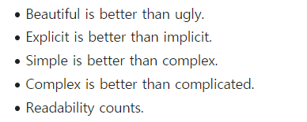
Entonces, ¿qué es Python?
Notes:
Ahora pueden decir: “Sí, ahora sé por qué la programación es importante, pero ¿qué es Python?” Bien.
Python es un lenguaje interpretado creado por Guido Van Rossum en 1991. Si no saben qué es el lenguaje interpretado, está bien, solo piensen que el lenguaje interpretado es lo mismo que el lenguaje de programación. Guido eligió el nombre “Python” porque es un gran fanático del programa de comedia “Monty Python’s Flying Circus”. Python significa serpiente grande.
Python es un lenguaje fácil e intuitivo.
Veamos parte de los principios del lenguaje Python, también conocido como Zen of Python. Demuestra las principales características del lenguaje Python.
Bonito es mejor que feo.
Explícito es mejor que implícito.
Simple es mejor que complejo.
Complejo es mejor que complicado.
La legibilidad cuenta.
Debido a estas características fáciles de usar, Python ha creado muchos programas de la vida real, por ejemplo, Instagram es uno de sus programas famosos.
Por lo tanto, estudiaremos programación usando Python a partir de ahora.

Slide 5
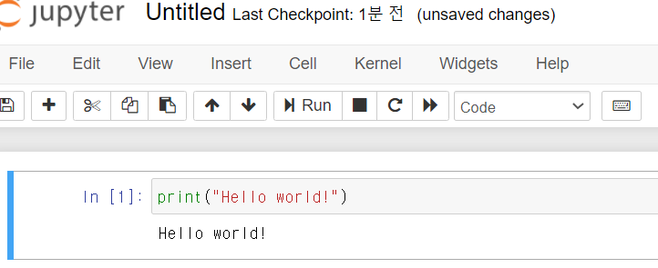
Cómo descargar Python
1º. Descargar Python:
  https://www.python.com/products/individual
2º. Comprobar la instalación de Python y Jupyter Notebook.
2º-1. De no encontrarlos, buscar “Jupyter”.
3º. Ejecutar Jupyter Notebook.
4º. Escribir “print(‘Hello world!’)”.
Notes:
Antes de aprender el lenguaje Python, deberíamos descargar el entorno de programación Python. Primero hagan clic en el hipervínculo para descargar Python. A continuación, verifiquen la instalación de Python y Jupyter Notebook. Si no pueden encontrarlos, hagan clic en el cuadro de texto de búsqueda y escriban "Jupyter". ¡Ahora están listos para codificar!
Hagan clic en el botón “Nuevo” en la parte superior derecha del sitio y luego en el menú “Python”. Luego, escriban “print(‘Hello world!’)” y presionen el botón “Ejecutar” arriba.
¡Hola mundo!
¡Este es el final de la clase de hoy! ¡Felicidades! Dejen preguntas en el foro de preguntas y respuestas sobre lo que no hayan comprendido. ¡Hasta la próxima!

